Slide 1
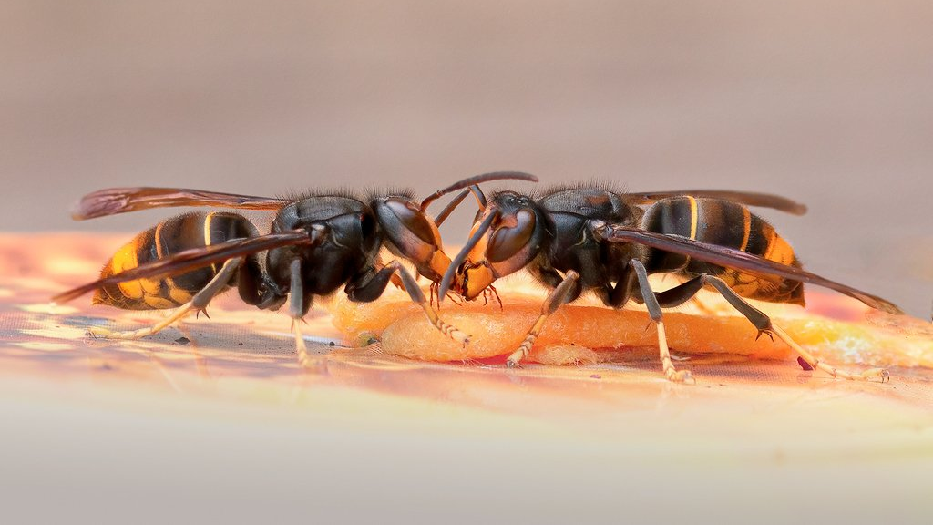

Aziatische Hoornaar Embryo Box
AHEMBRIOX
AHEMBRIOX
Foto: Patrick Boterman, Vespawatchers
Foto: Patrick Boterman, Vespawatchers
Aziatische Hoornaar Embryo Box
Deze opstelling dient ter beheersing en bestrijding van Aziatische Hoornaars in het vroege voorjaar.
Graag afstand houden en niet verstoren.
Voor vragen of nadere informatie kunt U contact opnemen met uw lokale Imker of een Ongediertebestrijder.
Deze opstelling dient ter beheersing en bestrijding van Aziatische Hoornaars in het vroege voorjaar.
Graag afstand houden en niet verstoren.
Voor vragen of nadere informatie kunt U contact opnemen met uw lokale Imker of een Ongediertebestrijder.

